Slide 1
Презентация к исследовательскому проекту учителя биологии САХАРОВОЙ Галины Анатольевны МБОУ «Судогодская основная общеобразовательная школа» 2015 год
«Судогда – река, город, жизнь…»

Slide 2
«Любить свою Родину, значит знать её» К. Паустовский «Знание о трудностях – первый шаг на пути к их решению…» «Поможем не только словом, но и делом!»
«Судогда – река, город, жизнь…»

Slide 3
Судогда – наша малая Родина… Любим ли мы её? Знаем ли мы её? Что нам приходит на ум при упоминании слова «Судогда»? Хотим ли мы её сберечь? Так сделаем же первые шаги на пути к пониманию того, что: Судогда – это река, город и сама наша ЖИЗНЬ!!!

Slide 4
Для этого разделимся на группы: 1. Гидрологи, которые познакомят нас с особенностями реки Судогда; 2. Историки, которые создадут буклет с краткой историко-географической справкой о Судогде; 3. Журналисты, которые создадут видеорепортаж о литературных, художественных и музыкальных произведениях наших земляков о Судогде; 4. Экологи, которые расскажут нам о борьбе старшего поколения за спасение реки и о том, как они передали эту эстафету нам – подрастающим жителям Судогды.

Slide 5
В своей работе мы будем использовать: Описание Наблюдение Интервьюирование Сбор и изучение информации Редактирование материала Практическая экологическая деятельность в помощь реке Обобщение

Slide 6
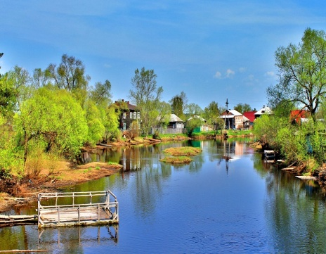
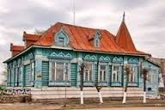
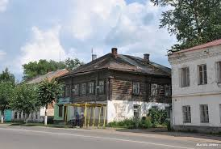
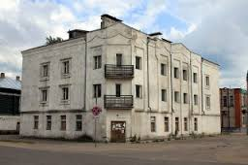
Подведём итог работы:
На научной конференции, где каждая группа представит отчёт о проделанной работе в форме: - Презентации (гидрологи, экологи); - Буклета (историки); - Видеоотчёта (журналисты);
- Макета плаката содержащего рекламу проекта (журналисты).

